Slide 1
§8.2 常数项级数的判别法
一、正项级数及其审敛法
定义:
这种级数称为正项级数.
1. 定理：

Slide 2


Slide 3





Slide 4
2. 比较判别法
证明
即部分和数列有界

Slide 5
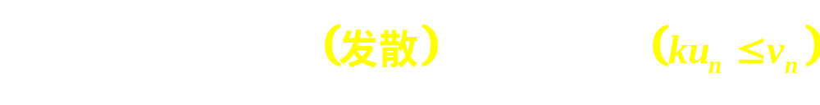

定理证毕.

Slide 7
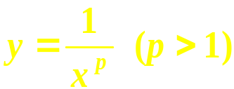
解
由图可知：

Slide 8

记住此结论
重要参考级数: 几何级数, P -级数, 调和级数.

Slide 9
证明

Slide 10
3.比较判别法的极限形式:

Slide 11
证明
由比较判别法的推论, 得证.

Slide 12
例4 判定下列级数的敛散性:
解
原级数发散.
故原级数收敛.

Slide 15
4. 比值审敛法(达朗贝尔D’Alembert判别法)：
证明

Slide 16
收敛
发散

Slide 17
例5 判别下列级数的收敛性:
解

Slide 18
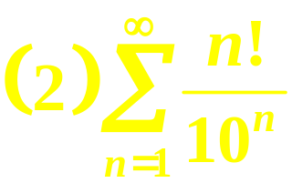
解

Slide 19
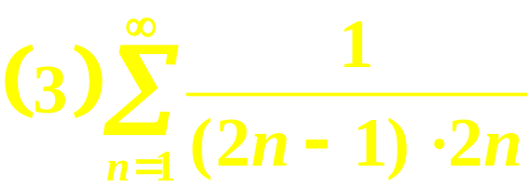
解
比值审敛法失效, 改用比较审敛法

Slide 21
5. 根值审敛法 (柯西判别法)：
级数收敛.

Slide 26
解

Slide 27
根据级数收敛的必要条件，
原级数发散．

Slide 28
解
根据比较判别法，
原级数收敛．

Slide 29
二、交错级数及其审敛法
定义: 正、负项相间的级数称为交错级数.
莱布尼茨定理 如果 满足条件:
则级数收敛, 且其和 , 其余项 的绝对值

Slide 30
证明

Slide 31
满足收敛的两个条件,
定理证毕.

Slide 32
原级数收敛,

Slide 33
解
原级数收敛.

Slide 35
三、绝对收敛与条件收敛
定义: 正项和负项任意出现的级数称为任意项级数.
证明

Slide 36



Slide 37
解
故由定义知原级数绝对收敛.

